Slide 1

Использование художественной литературы в экологическом воспитании дошкольников в семье
Консультация для родителей
МКДОУ «Детский сад №3 п.Теплое»
Подготовил воспитатель
средней группы №1
Зайцева Г.А

Slide 2
Дошкольное детство- начальный этап формирования личности человека, его ценностной ориентации в окружающем мире. Очень важно с детства формировать представление детей о том, что человек нуждается в экологически чистой окружающей среде, а природа в свою очередь нуждается в заботе и защите человека. Как говорил русский писатель Михаил Пришвин: «Рыбе – вода, птице – воздух, зверю – лес, степи, горы. А человеку нужна Родина. И охранять природу – значит охранять Родину».
В дошкольном возрасте у ребенка бурно развивается воображение, которое ярко проявляется в игре и при восприятии художественных произведений. Мы часто забываем о том, что самое приятное, полезное и доступное для ребенка удовольствие – это когда ему читают вслух интересные книги.

Slide 3
. Читать в семье могут не только родители, но и старшие дети, бабушки и дедушки. Неправильные поступки детей в природе часто связаны с отсутствием достаточного количества знаний у детей. Чтобы этого избежать, мы можем рассказать им что-то из своего опыта, так как сами имеем знания о природе. А если этого опыта не хватает, то верным нашим помощником в данном случае является книга.
Чтение художественных произведений детям дошкольного возраста поможет родителям и воспитателям обогатить их знаниями, научить их всматриваться в окружающий мир, найти ответы на многие вопросы.

Slide 4
Многие книги о природе для детей написаны учеными-биологами. Содержание их научно достоверно, помогает детям познать природу во всем ее многообразии, закладывает основы материалистического миропонимания. Так, Н.М. Павлова - ученый-растениевод - в течение 20 лет вела фенологические наблюдения, в результате которых появилась одна из детских книг - "Желтый, белый и лиловый".

Slide 5
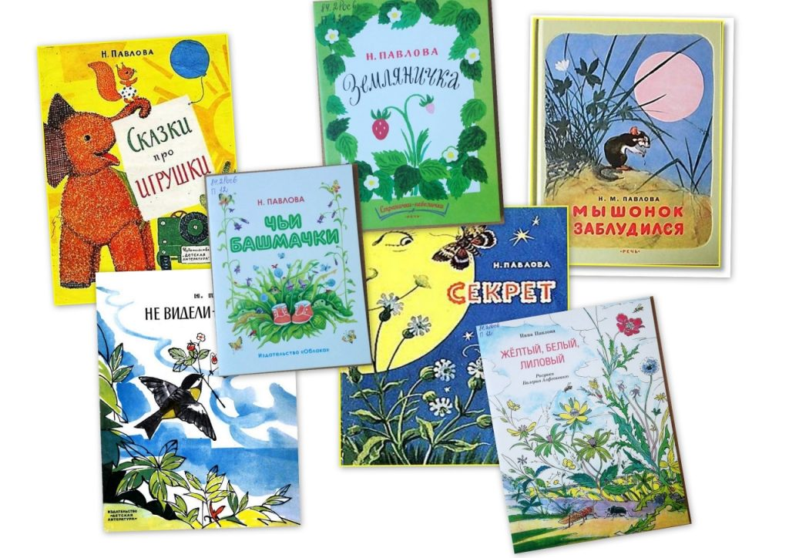

Slide 6

В. Бианки - ученый-биолог - во всех своих книгах для детей ("Лесная газета", "Как муравьишка домой спешил", "Чей нос лучше", "Хвосты" и т. д.) показывает сложнейшие явления в природе с высокой биологической точностью и вместе с тем в занимательной, высокохудожественной форме.

Slide 7
Каждый из писателей пишет только о своей области наблюдений, но в каждой книге о природе заложены идея ответственности человека за ее сохранение, призыв к маленькому читателю (слушателю) беречь и защищать, изучать природу.
Художественная литература о природе глубоко воздействует на чувства детей. Книги, как правило, содержат оценку происходящего. Знакомясь с их содержанием, дети переживают ход событий, мысленно действуют в воображаемой ситуации, испытывают волнение, радость, страх. Это помогает воспитывать этические представления - любовь и бережное отношение природе.
Книга о природе учит и эстетическому восприятию окружающего, этому помогают образный язык произведений и иллюстрации художников. Образное описание пышного цветения садов, разноцветия лугов, причудливых деревьев помогает формировать эстетическое отношение ребенка к природе, любить ее.

Slide 8

Природоведческая книга дает богатый материал для воспитания познавательного интереса, наблюдательности, любознательности. Она ставит перед детьми новые вопросы, заставляет их присматриваться к окружающей природе.

Slide 9
Прежде всего нужно использовать литературу, рекомендованную программой детского сада. Это произведения А. Пушкина, Ф. Тютчева, А. Фета, А. Майкова , Н. Некрасова, К. Ушинского, Л. Толстого, М. Пришвина, И. Соколова-Микитова, а также С. Есенина, А. Толстого, К. Паустовского, В. Бианки, Н. Сладкова, Н. Павловой, Е. Серовой и др. Вместе с тем за пределами программы остается еще много замечательных книг о природе, с которыми родители могут познакомить детей. Это книги Ю. Дмитриева, Г. Снегирева и др. В руках родителей детская книга имеет большую познавательную ценность. Она выводит за пределы наблюдаемого и тем самым расширяет представления детей, знакомит с теми явлениями, которые непосредственно воспринять невозможно. С помощью книги можно узнать о явлениях природы, о жизни растений и животных других климатических зон, уточнить и конкретизировать имеющиеся представления о предметах, явлениях. Природоведческая книга раскрывает детям явления неживой природы, помогает устанавливать связи и отношения, существующие в природе.

Slide 10
Основоположниками советской детской природоведческой книжки являются В. В. Бианки и М. М. Пришвин. Книги В. Бианки учат детей научному видению природы. В основе каждого рассказа, сказки, созданных В. Бианки, лежат точные факты, научные сведения об окружающей природе. Произведения В. Бианки помогают родителям и воспитателям в занимательной форме раскрыть перед детьми сложные явления природы, показать закономерности, существующие в мире природы: многообразие форм приспособления организма к окружающей среде, взаимодействие среды и организма и др. Например, сказка «Первая охота» В. Бианки знакомит маленьких детей с таким сложным явлением в природе , как мимикрия, показывает разнообразные формы защиты животных: одни ловко обманывают, другие прячутся, третьи пугают и т. д.

Slide 11
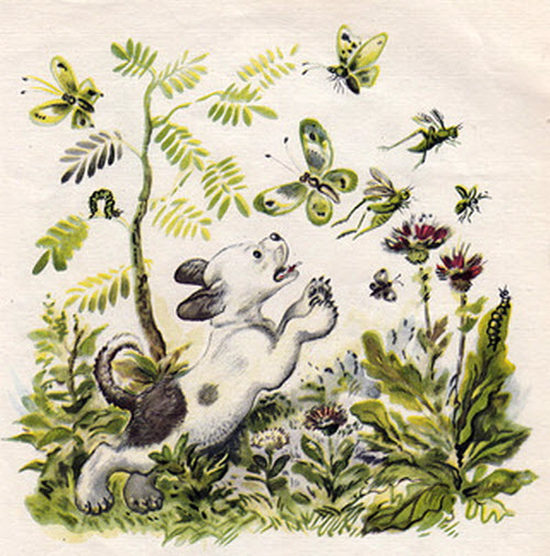
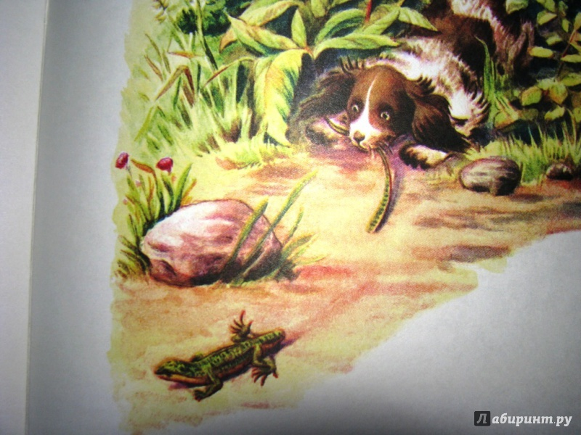
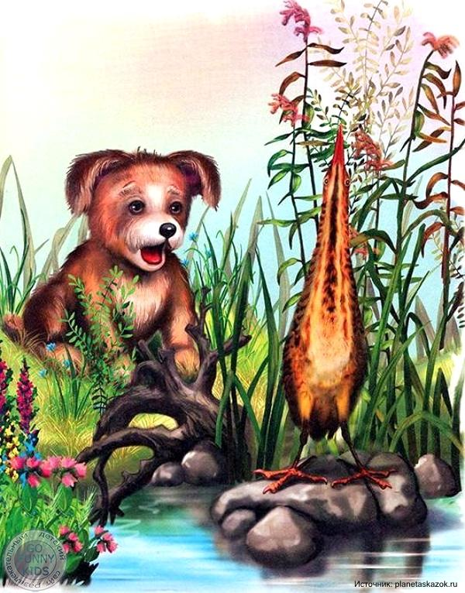

Slide 12
Интересны сказки В. Бианки «Чьи это ноги?», « Кто чем поет?», «Чей нос лучше?», «Хвосты». Они позволяют раскрыть обусловленность строения того или иного органа животного средой его обитания, жизненными условиями. Взрослый использует произведения В. Бианки и для того, чтобы показать ребенку, что мир природы находится в постоянном изменении, развитии. Из произведений В. Бианки «Лесная газета», «Наши птицы», «Синичкин календарь» дети узнают о сезонных изменениях в неживой природе, в жизни растений и разных представителей животного мира.
Нужно умело сочетать художественное слово с непосредственными наблюдениями детей. Природоведческую книжку используют в работе с детьми дошкольного возраста с разными целями. Чтение небольшого рассказа, сказки может предшествовать наблюдению, помогая вызвать интерес к нему. Ранней весной, когда появляются первые кустики мать-и-мачехи, можно прочитать детям коротенькое описание этого растения из рассказа Н. М. Павловой «Ранняя весна». После чтения у детей возникает интерес к этому растению, внимание их направлено на то, что и как наблюдать. С этой же целью читают произведения Н. М. Павловой «Под кустом» (о гусином луке) и «Как облачко» (о подмареннике).

Slide 13
Перед тем как познакомить детей с защитными свойствами снега и состоянием растений зимой, можно прочитать рассказ «Под снегом на лугу». Ребята узнают о том, что растения зимой не погибают, а только прекращают свой рост. Проверка сведений, полученных из этого рассказа, становится задачей наблюдения на прогулке.
Использование природоведческой литературы в процессе наблюдения помогает детям правильно воспринять и понять окружающий мир природы, связать его со своим опытом. Для этого полезны короткие сообщения из «Лесной газеты» В. В. Бианки, «Сорочьих тараторок» Н. Сладкова и др.
Природоведческую книжку можно читать детям и после наблюдения. Это помогает подытожить увиденное, дополнить, углубить наблюдение, направить внимание ребенка на дальнейшее восприятие природных явлений.

Slide 14
Чтение детской природоведческой книги может быть и самостоятельным методом ознакомления с природой с обязательной беседой после чтения. В беседе после чтения книги важно помочь детям понять смысл произведения, полнее и глубже освоить его содержание. Поэтому беседа не должна строиться на пересказе прочитанного текста. Главное внимание здесь следует уделять раскрытию связей между явлениями, осмыслению фактов. Запас ранее приобретенных знаний влияет на усвоение детьми новых сведений. Поэтому в беседе следует устанавливать связи личного опыта с новыми знаниями.
В дошкольном возрасте ребенок чутко реагирует и на поэтическое слово. Поэтические образы природы надолго сохраняются в памяти ребенка, а вызванные ими чувства способствуют воспитанию бережного отношения к родной природе, к родному краю, к Родине.

Slide 15
Особое место занимают стихи для заучивания наизусть. Они обогащают эстетические переживания детей, в них подмечены такие детали, созданы такие образы, мимо которых дети в жизни могли бы пройти. И вот они чувствуют прелесть пушкинских строк «Уж небо осенью дышало, уж реже солнышко блистало», узнают, как хорошо рассказал С. Есенин о белой березе. Оказывается, она «принакрылась снегом, точно серебром».
Образность и точность поэтического выражения сильно воздействуют на детей. Они очень хорошо чувствуют и меткость пословиц, и занимательность загадок. В их опыте накапливаются богатые впечатления. Всем хорошо известно, что услышанная в дошкольном детстве сказка, выученные стихи запоминаются на долгие годы, порой на всю жизнь.

Slide 16
Хорошо бы создать дома библиотечку книг о природе. Для рассматривания можно использовать книги, энциклопедии, иллюстрации которых доступны и понятны детям, посвященные природе.
Приобщая ребенка к литературе, необходимо рассчитывать на долговременную работу, которая обязательно даст свои результаты. Совместное чтение – это прекрасная возможность с пользой провести вечер в кругу семьи, не только для себя , но и для своих близких. Благодаря чтению развивается память, внимание, мышление, воображение, смысловое восприятие. Еще великий А.С. Пушкин говорил: «Чтение – вот лучшее учение!».

